Slide 1
Konsep
think out of the box

Slide 2
Untuk Sukses Pengusaha Harus Sensitif Dengan Perubahan dan Mampu Mengambil Peluang
Sensitif terhadap dua hal tersebut tidak hanya untuk pemula tetapi bahkan bagi Perusahaan Sudah berada Pada Posisi Puncak Sekalipun

Slide 3
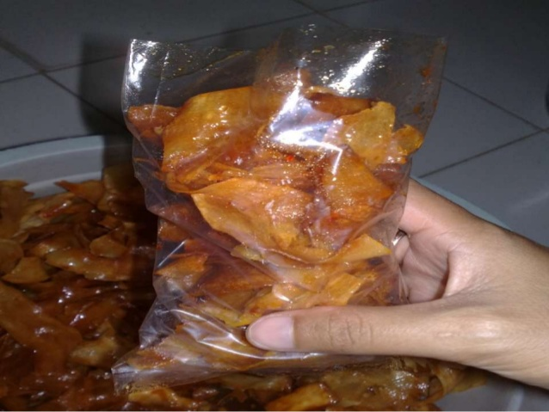
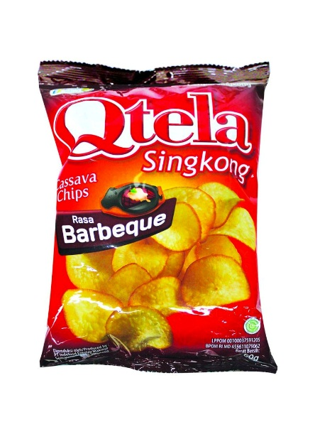
Coba Perhatikan berapa keuntungan dan nilai atas perubahan kripik singkong ini

Slide 4
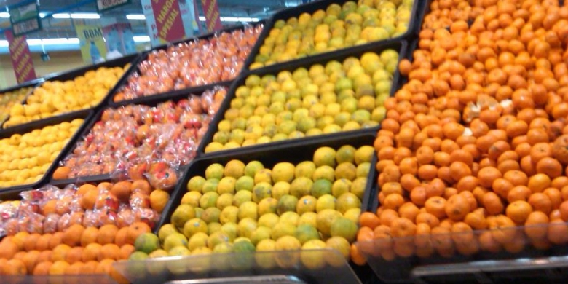
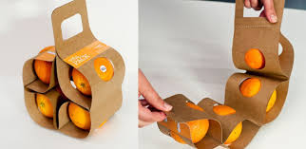
Sama Halnya Dengan Evolusi Pachaging Pada Kripik Singkong
Kemasan Jeruk Ini Juga Dimaksudkan Untuk Menngkatkan Value

Slide 5
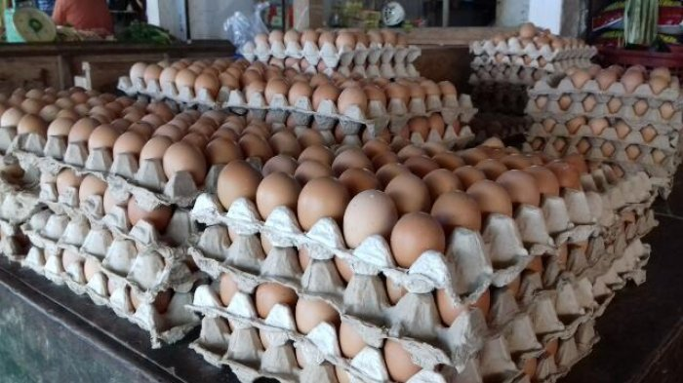
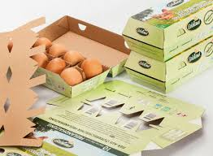
Begitu Pula Dengan Kemasan Telur Ini
Terlihat Lebih Bernilai dan Lebih Berharga serta Higienis

Slide 6


Perubahan Kemasan Juga Dapat Digunakan Untuk Menggarap Kelas Konsumen Tertentu
Ada Beberapa Keuntungan Juga Dalam Perubahan Kemasan Ini

Slide 7
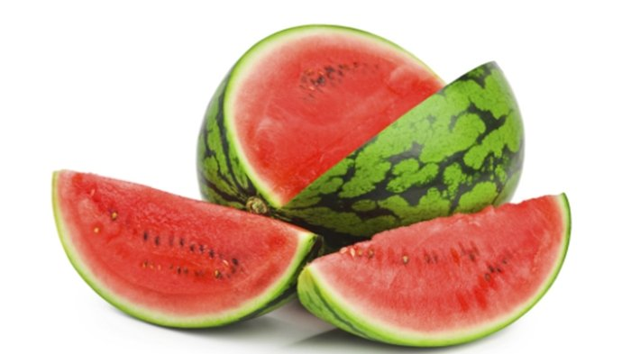

Inovasi Itu Sampai Pada Hal Yang Tidak Pernah Terpikirkan Sebelumnya
Think Out Off The Box

Slide 8
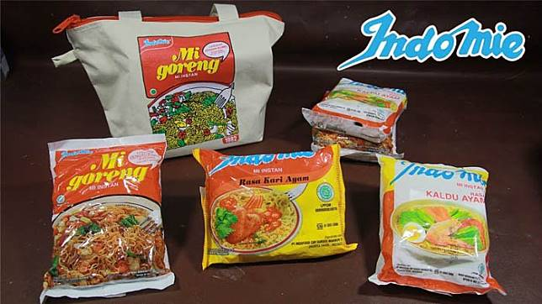
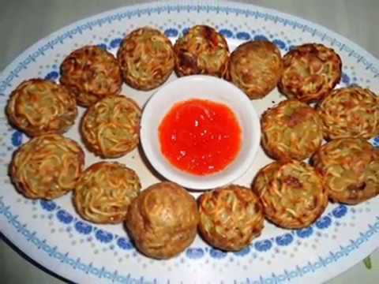
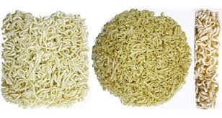
Kemasan Juga Dapat Diubah Untuk Mengikuti Style Konsumen ...Disaat Ada yang Berbeda Pasti Konsumen Ingin Melakukan Sharing Eksperience Walaupun hanya untuk sekedar ingin diketahui

Slide 9


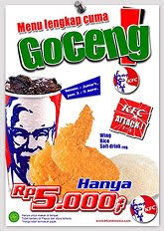
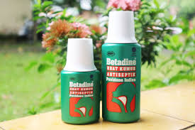
Revolusi kemasan tidak hanya untuk meningkatkan nilai tetapi juga dapat dilakukan untuk menyesuaikan budget dan kebutuhan konsumen

Slide 10
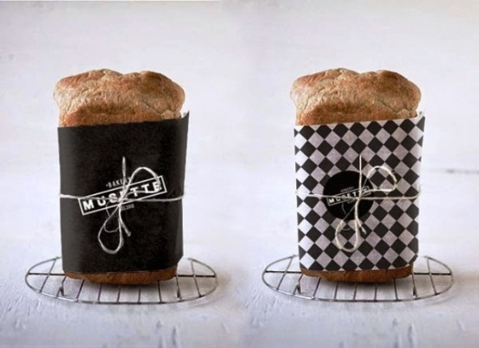
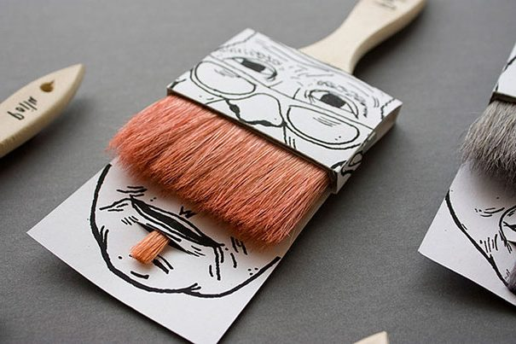

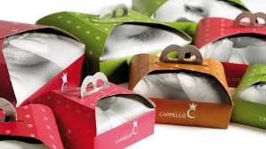
Berapa Besar Pergeseran Harga yang Dapat Dicapai Melalui Sentuhan Kecil Ini

Slide 11
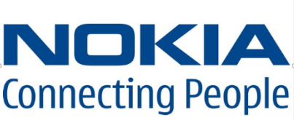
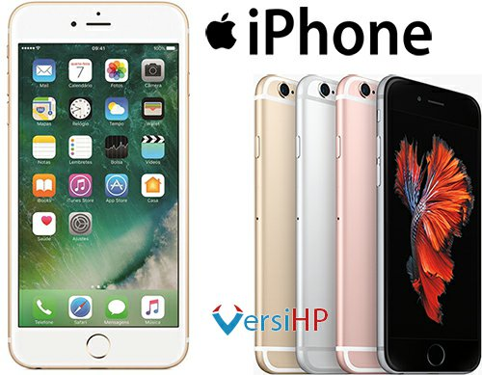
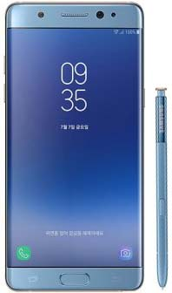
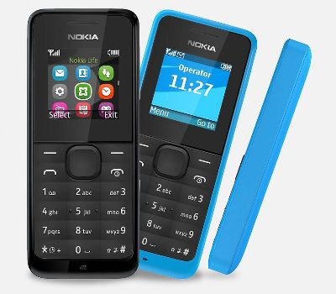
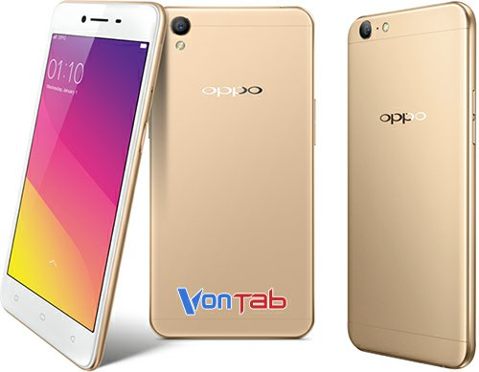
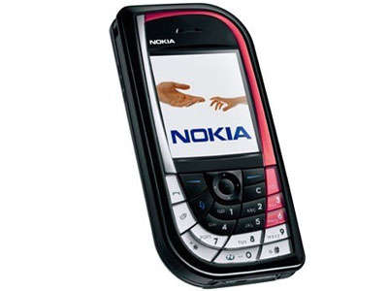
VS
Ketika Nokia Menemui Fase Declining

Slide 12
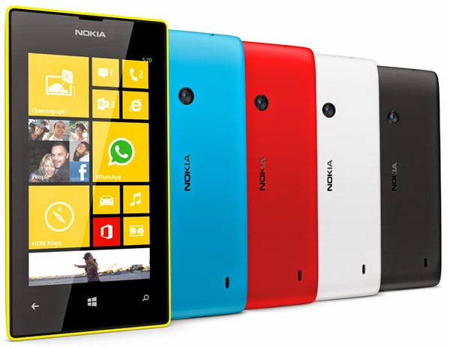
Setelah sempat mengalami declining pasar masih tetap dirasa berat oleh Nokia walaupun dengan Nokia Lumia yang merupakan smart phone dengan dukungan sistem Android .....
Ternyata kelengahan akan mengakibatkan kerugian

